Slide 1
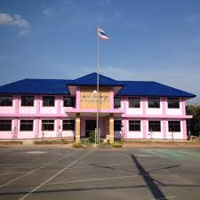
เอกสาร
รายงานผลการติดตามและประเมินผลแผนพัฒนา
ประจำปีงบประมาณ2564 (ตั้งแต่เดือนตุลาคม 2563-เดือนกันยายน 2564)
คณะกรรมการติดตามประเมินผลแผนพัฒนาเทศบาลตำบลกรูด
อำเภอกาญจนดิษฐ์ จังหวัดสุราษฎร์ธานี

